Slide 1

Cliente de mensajería
Andrea Margot Ochoa Tapia
Nilo Aparco Arevalo

Slide 2
HISTORIA
Una primera forma de mensajería instantánea fue la implementación en el sistema PLATO usado al principio de la década de 1970. Más tarde, el sistema talk implementado en UNIX/LINUX comenzó a ser ampliamente usado por ingenieros y académicos en las décadas de1980 y 1990 para comunicarse a través de internet. ICQ fue el primer sistema de mensajería instantánea para ordenadores con sistema operativo distinto de UNIX/LINUX en noviembre de 1996.

Slide 3
2. El servidor le envía su lista de contactos y el estado de cada uno de ellos.
1. Un usuario se conecta a un servidor, en el cual está almacenada su lista de contactos, y se establece su estado: disponible, ocupado, ausente, etc.
3. El servidor, automáticamente, informa de la presencia de este usuario a todos los usuarios de su lista de contactos que estén conectados en ese momento.
Es una de las aplicaciones más utilizadas de Internet el día de hoy. La MI permite intercambiar mensajes de texto entre usuarios que previamente han aceptado comunicarse entre sí de esta manera. El procedimiento varía de un sistema a otro pero, en general, funciona así:
6. Cuando el usuario cierra su programa de MI, el programa informa al servidor de la desconexión y éste, a su turno, notifica a todos los contactos. La mensajería
4. A partir de este momento, si un usuario quiere comunicarse con alguno de sus contactos, no tiene más que seleccionar el usuario deseado.
5. Para dar de alta un contacto en la lista de contactos, hace falta saber su dirección o alias y que el contacto autorice la inclusión.

Slide 4
Cliente de mensajería

Slide 5
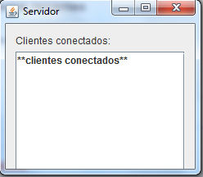
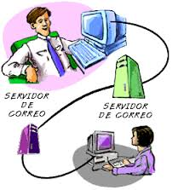
SERVIDOR

Slide 6
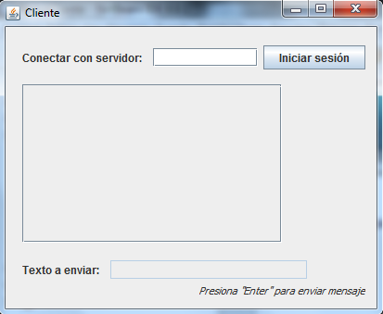

CLIENTE

Slide 7
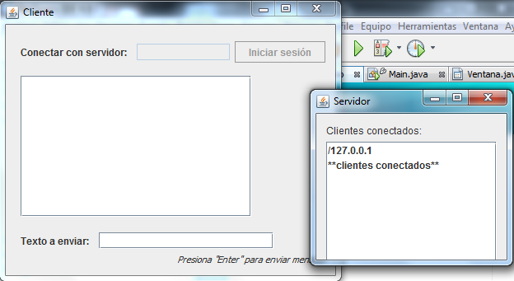
CLIENTE CONECTÁNDOSE AL SERVIDOR

Slide 8
